Slide 1
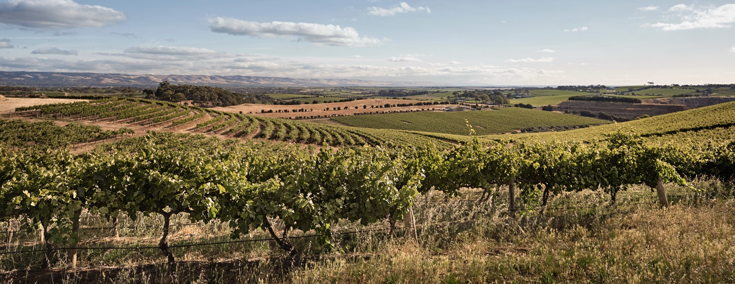
แมคลาเรน เวล
Notes:
เรียนรู้เกี่ยวกับเขตผลิตไวน์ที่ก้าวหน้าและยั่งยืนด้านสิ่งแวดล้อมมากที่สุดในออสเตรเลีย ผลิตไวน์คุณภาพสูงใช้ทั้งพันธุ์องุ่นดั้งเดิมและสายพันธุ์ใหม่
บันทึกย่อของสไลด์แต่ละหน้าจะให้ข้อมูลเพิ่มเติมเกี่ยวกับสไลด์นั้น ๆ และประเด็นแนะนำเพื่อใช้ในการอภิปราย, สามารถดาวน์โหลดหัวข้อและสื่อประกอบ รวมถึงชุดสไลด์นำเสนอข้อมูลดังเช่นสไลด์ชุดนี้ ได้ที่ www.australianwinediscovered.com

Slide 2


ไวน์แห่งออสเตรเลียทุกแก้วจะบอกเล่าเรื่องราว จะเล่าความเป็นมาเกี่ยวกับไวน์ที่บรรจงสร้างขึ้นมาจากองุ่นที่เติบโตขึ้นมาท่ามกลางสภาพอากาศอันหลากหลายและภูมิประเทศที่กว้างใหญ่ที่มีประวัติศาสตร์อันยาวนาน
เฉกเช่นบรรพบุรุษของพวกเขา เกษตรกรผู้ปลูกองุ่นและผู้ผลิตไวน์ในปัจจุบันยังคง มีความกระตือรือร้นยืดหยุ่นและสร้างสรรค์ ขับเคลื่อนอย่างต่อเนื่องเพื่อค้นหาวิธีใหม่ ๆ เพื่อทำให้เทคนิคเก่าสมบูรณ์แบบ ชุมชนของเราเชื่อมโยงกันด้วยความเคารพซึ่งกันและกัน และความรักที่มีร่วมกันในการสร้างสรรค์ไวน์ชั้นเยี่ยม ในขณะเดียวกันก็ปกป้องสิ่งมหัศจรรย์ทางธรรมชาติเพื่อให้คนรุ่นหลังได้เพลิดเพลิน การนำความคิดสมัยใหม่ไปใช้กับดินแดนโบราณของเรา และเราให้ความสำคัญกับการทดลองที่สนุกสนานอย่างจริงจัง
เพราะฉะนั้น หากท่านกำลังมองหารสชาติแห่งการผจญภัย เราขอให้ไวน์แห่งออสเตรเลียเป็นดั่งเข็มทิศนำทางของท่าน เพราะในไวน์แห่งออสเตรเลียทุก ๆ ขวดคุณจะได้สัมผัสกับความมหัศจรรย์ของออสเตรเลีย – ซึ่งเป็นเครื่องเตือนใจถึงการผจญภัย และความหลากหลายที่นิยามวัฒนธรรมและดินแดนของเรา

Slide 3

ออสเตรเลีย
แมคลาเรน เวล

Slide 4
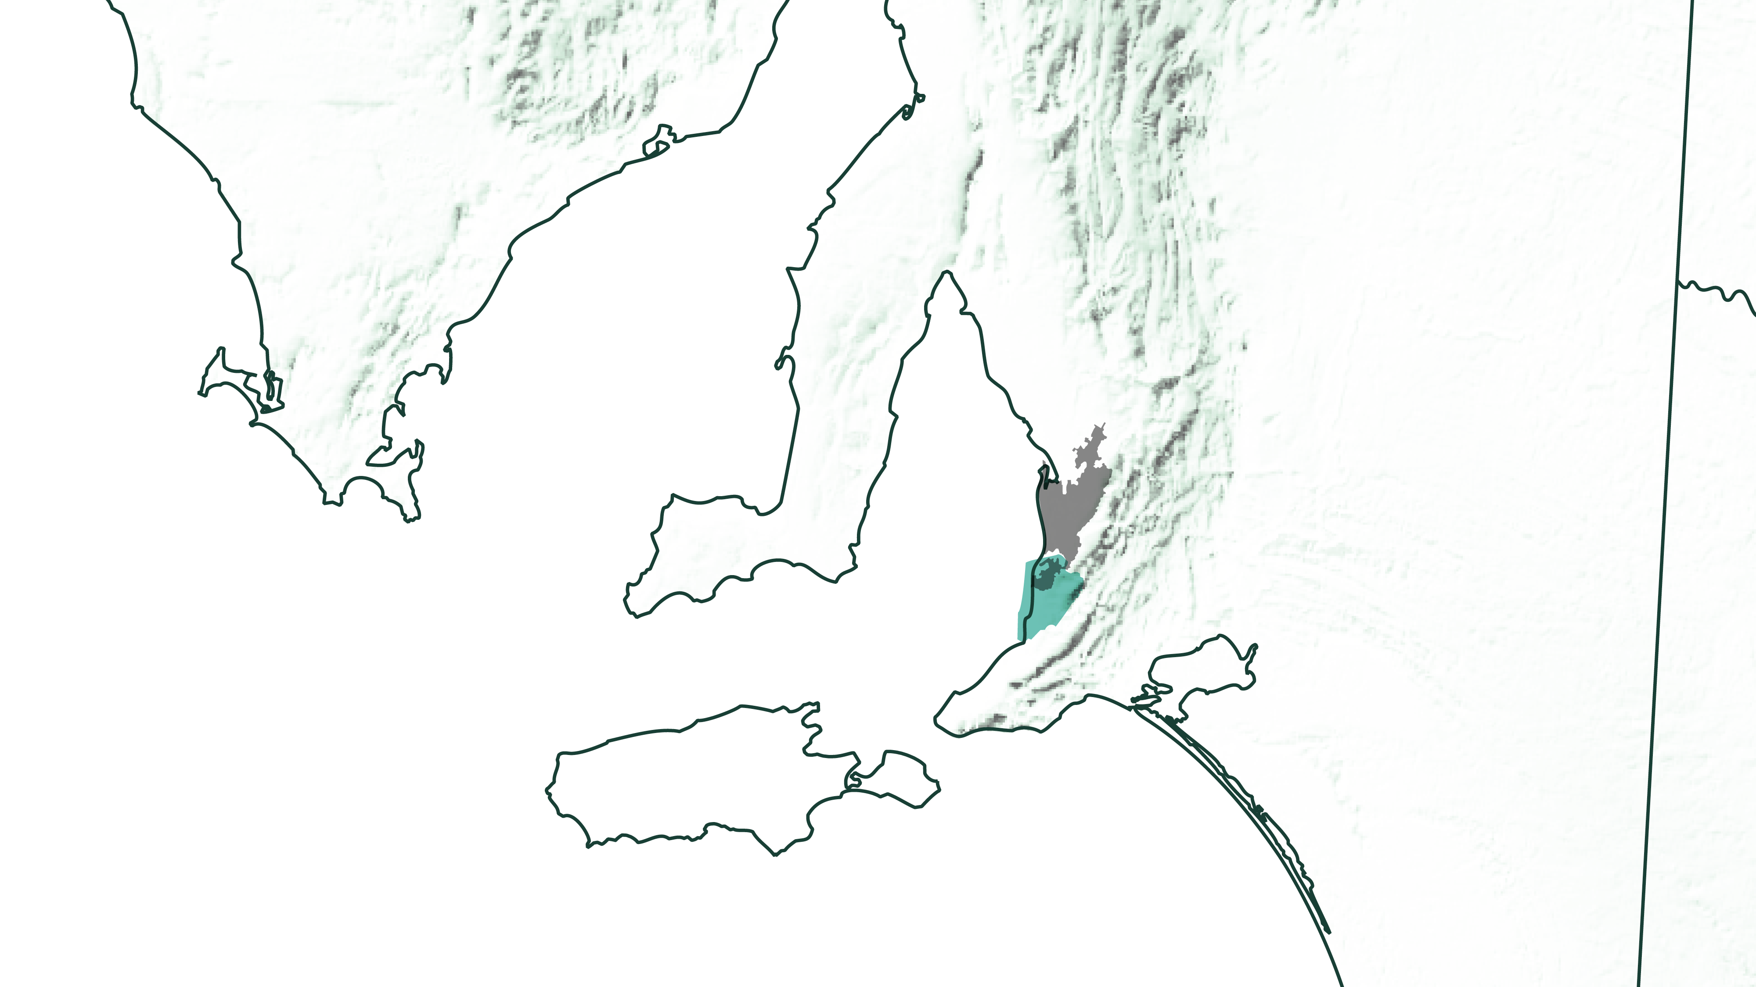
ออสเตรเลียใต้
แอดิเลด
แมคลาเรน เวล
Notes:
เป็นต้นกำเนิดไวน์ในออสเตรเลียใต้ แมคลาเรน เวลห่างจากเมืองแอดิเลดไปทางตอนใต้ เป็นเขตผลิตไวน์ที่สวยงามราวภาพวาด โอบล้อมด้วยแนวเขาลอฟตี้ และชายหาดทรายขาวของอ่าวเซนต์ วินเซนต์ เขตผลิตไวน์แห่งนี้ได้มอบไวน์และผลผลิตชั้นเลิศท่ามกลางเนินเขาสลับไปมา ทิวทัศน์ไร่องุ่น หมู่บ้านอันน่าหลงใหล และชายฝั่งที่เต็มไปด้วยโขดหินขรุขระ

Slide 5
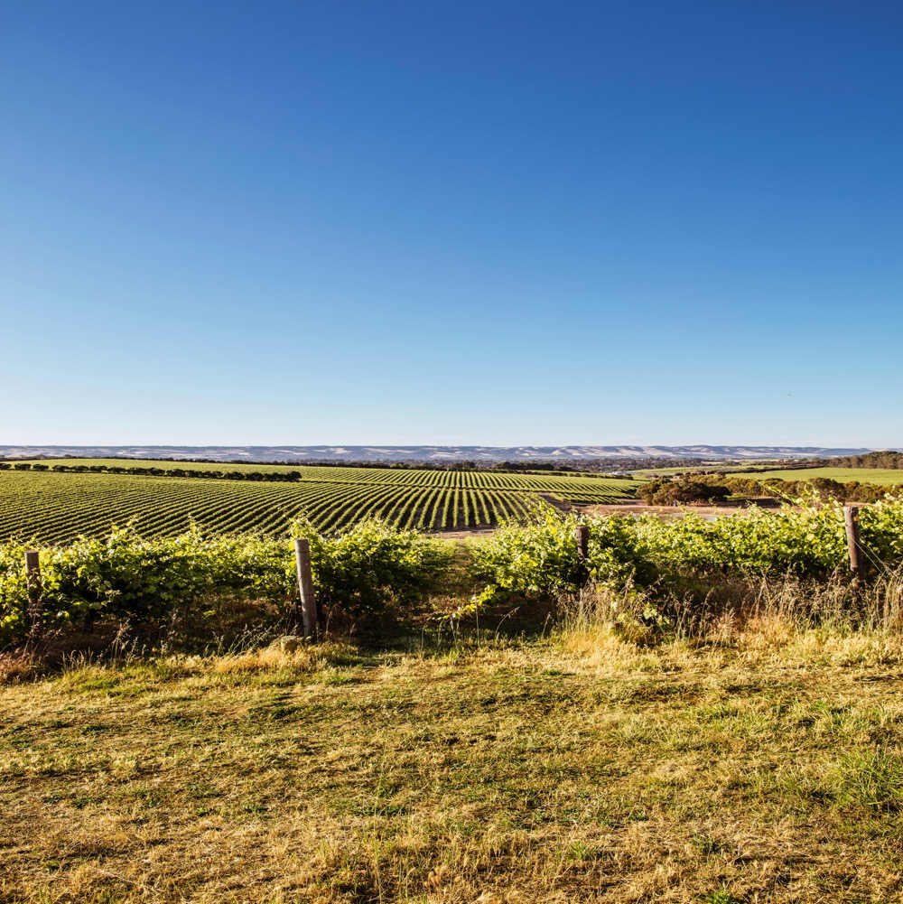
แมคลาเรน เวล
เขตพื้นที่เก่าแก่กับ
ภาพลักษณ์ก้าวหน้า
แมคลาเรน เวลเป็นเขตผลิตไวน์ที่มีความสำคัญทางประวัติศาสตร์และเก่าแก่ที่สุดอีกแห่งหนึ่งของออสเตรเลีย ยังเป็นเขตผลิตไวน์ที่เต็มไปด้วยนวัตกรรมและน่าตื่นเต้นที่สุด
ความหลากหลาย
นวัตกรรม
ความยั่งยืน
ธรรมชาติที่งดงาม
Notes:
ช่วงนี้เหมาะกับการชิมไวน์หลากชนิดที่คัดสรรมาและอภิปราย ส่วนการชิมเต็มรูปแบบจะจัดไว้ในตอนท้ายของการนำเสนอนี้
เป็นเวลาหลายทศวรรษที่แมคลาเรน เวลได้รับการยกย่องว่ามีความสามารถในการผลิตไวน์ชั้นเลิศจากสายพันธุ์องุ่นที่หลากหลาย – ตั้งแต่เกรอนาช, คาแบร์เนต์ โซวีญง, ชีราซ ไปจนถึงไวน์เกิดขึ้นใหม่ที่น่าสนใจ เช่น ฟิอาโน และเทมปรานิลโย เขตผลิตไวน์แห่งนี้มีโรงผลิตไวน์ที่สร้างสรรค์และผลิตไวน์ครั้งละไม่มากที่พร้อมจะก้าวข้ามขีดจำกัด และทดลองจนกว่าพบความสมบูรณ์แบบ ที่นี่ยังเป็นเขตผลิตไวน์ที่ตระหนักเรื่องสิ่งแวดล้อมของออสเตรเลีย โดยมีผู้ผลิตไวน์หลายรายทำฟาร์มทั้งแบบอินทรีย์และแบบไบโอไดนามิก หรือใช้วิธีการทำการเกษตรอย่างยั่งยืน

Slide 6
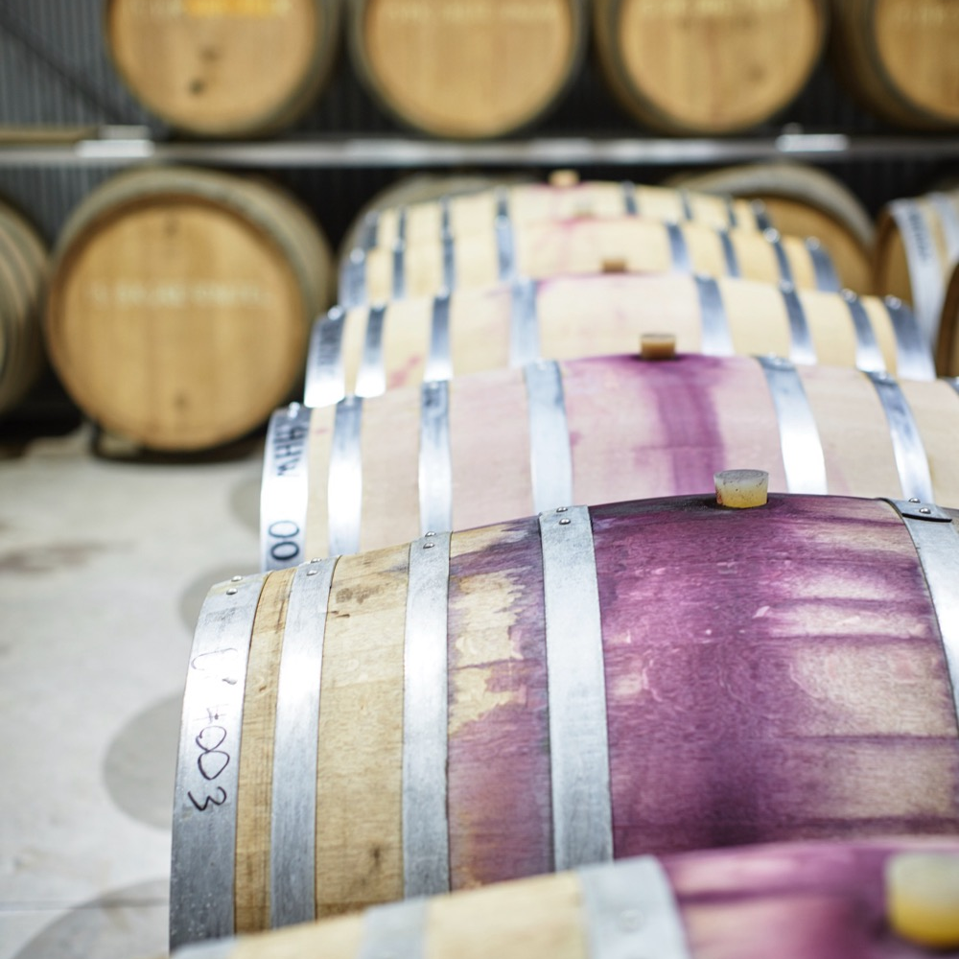
ประเด็นการนำเสนอ
ในวันนี้
มีดังนี้
ประวัติความเป็นมาของแมคลาเรน เวล
ภูมิอากาศ และดิน
การปลูกองุ่น
การผลิตไวน์
องุ่นสายพันธุ์เด่น
คุณลักษณะและข้อมูลโดยรวมเรื่องกลิ่นรส

Slide 7
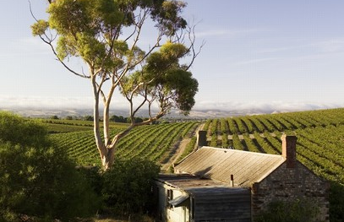
1838
ประวัติความเป็นมาของ
แมคลาเรน เวล
ต้นช่วงปี 1850
การฟื้นฟูมรดกไวน์และข้อถกเถียง
ผู้ผลิตไวน์ระดับตำนานในปัจจุบัน โทมัส ฮาร์ดี้ ก่อตั้งโรงงานของตัวเองและส่งออกไวน์จำนวนมากไปยังประเทศอังกฤษ
ต้นช่วงปี 1840
แมคลาเรน เวลถูกค้นพบ สองปีหลังจากการตั้งรัฐออสเตรเลียใต้
จอห์น เรเนล ก่อตั้งไร่องุ่นเชิงพานิชย์แห่งแรกในรัฐออสเตรเลียใต้

Slide 8
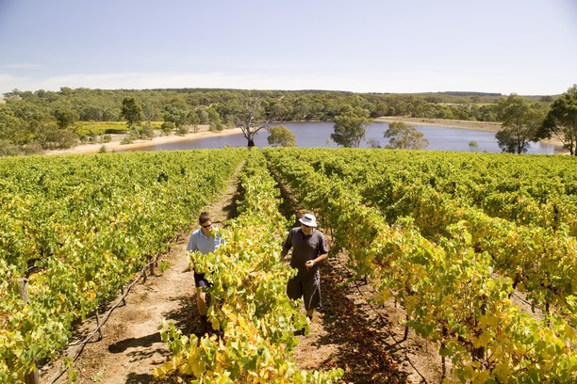
ปัจจุบัน
ต้นช่วงปี 1970 & ต้นช่วงปี 1980
แมคลาเรน เวลเป็นที่รู้จักมากขึ้นในฐานะเขตผลิตไวน์ที่น่าสนใจอีกแห่งหนึ่งของออสเตรเลียเนื่องจากมีหลายย่างที่มอบให้ผู้ผลิตไวน์ และผู้มีใจรักการทดลอง
2010
เทเบิ้ลไวน์ (ไวน์ไม่มีฟอง) ของแมคลาเรน เวล ก้าวเข้าสู่เวทีโลก โรงผลิตไวน์จำนวนมากเติบโตควบคู่ไปกับชื่อเสียงไวน์คุณภาพสูงของเขตนี้
กฎหมายผ่านการรับรองเพื่อคุ้มครองคุณลักษณะของแมคลาเรน เวลจากการขยายเมืองอย่างกระจัดกระจาย
1999
กลางช่วงปี 1920 - ปลายช่วงปี 1960
ระบบน้ำหมุนเวียนแห่งแรกของออสเตรเลียถูกสร้างขึ้นที่แมคลาเรน เวล
เน้นผลิตไวน์ผสมเหล้า และธุรกิจเฟื่องฟูอย่างมาก ผู้อพยพหลังสงครามอิตาลีได้นำความมีชีวิตชีวาและเพิ่มชื่อเสียงให้กับเขตผลิตไวน์แห่งนี้ในฐานะศูนย์กลางศาสตร์การทำอาหาร

Slide 9

ดินแดนเก่าแก่
และดินที่หลากหลาย
ห่างจากตอนใต้ของแอดิเลด 40 กม.
เป็นเขตพื้นที่ที่เก่าแก่ และมีความหลากหลายทางธรณีวิทยามากที่สุดอีกแห่งหนึ่งของโลก
แบ่งออกเป็น 19 เขตตามภูมิอากาศและลักษณะทางธรณีวิทยา

Slide 10

ภูมิอากาศ
ระดับความสูง
แบบเมดิเตอร์เรเนียน
สูงมาก
>1,000 ม.
>3,280 ฟุต
แนวภูมิอากาศเขตพื้นที่
และภูมิอากาศจุลภาค
สูง
750–999 ม.
2.460–3.279 ฟุต
แมคลาเรน เวล
10 – 350 ม. (33 – 1,148 ฟุต)
ปานกลาง
500–749 ม.
1,640–2,459 ฟุต
ต่ำ
0–499 ม.
0–1,639 ฟุต
Notes:
ภูมิอากาศ : แมคลาเรน เวลมีภูมิอากาศแบบเมดิเตอร์เรเนียน โดยฤดูร้อนอากาศอบอุ่น ฤดูหนาวอากาศเย็นอ่อน ๆ และฤดูหนาวมีปริมาณน้ำฝน ความชื้นสัมพัทธ์ต่ำ และการระเหยสูง อย่างไรก็ตาม การอยู่ใกล้เทือกเขาลอฟตี้ และอ่าวเซนต์วินเซนต์มีบทบาทสำคัญในการลดอุณหภูมิ และมีผลต่อความแตกต่างทางด้านภูมิอากาศของเขตพื้นที่และภูมิอากาศจุลภาค ลมท้องถิ่นพัดมาจากทั้งสองด้านที่ลาดชันและเข้ามาจากอ่าวเพื่อทำให้เถาองุ่นเย็นและแห้ง ความหลากหลายทางภูมิอากาศในเขตผลิตไวน์นี้ทำให้พื้นที่แต่ละแห่งผลิตไวน์ที่แตกต่างกัน
ค่าอุณหภูมิเฉลี่ยเดือนมกราคม : 21.3°C
ปริมาณฝนในฤดูเพาะปลูก : 226 มม. (8.9 นิ้ว)

Slide 11

ดิน
แมคลาเรน เวลมีลักษณะทางธรณีวิทยาที่เป็นเอกลักษณ์มากกว่า 40 แบบ ซึ่งแตกต่างตามอายุตั้งแต่ 15,000 ปีไปถึงมากกว่า 550 ล้านปี ชนิดของดินที่หลากหลายสะท้อนภูมิประเทศที่แตกต่างกัน:
ดินร่วนปนทรายสีแดงน้ำตาล
ดินทรายปนดินร่วนสีเทาน้ำตาล
ดินทราย
แผ่นดินสีแดงหรือสีดำร่วนซุย
ดินเหนียวสีเหลืองที่ซ้อนอยู่ข้างล่างกระจายอยู่ตามหินปูน
Notes:
แมคลาเรน เวลตั้งอยู่ระหว่างรอยเลื่อน 2 แห่งที่ลึกลงไปในหินที่มีอายุมากกว่า 500 ล้านปี และมี 19 เขตที่แตกต่างกัน ดินเหล่านี้มีสิ่งหนึ่งที่เหมือนกัน คือการระบายน้ำอย่างเป็นอิสระ ซึ่งทำให้เหมาะกับการผลิตองุ่นคุณภาพเยี่ยม
ประเด็นแนะนำเพื่อการอภิปราย
แมคลาเรน เวลได้รับประโยชน์จากการตั้งอยู่ตามแนวมหาสมุทรอย่างไร? และสิ่งนี้มีอิทธิพลอะไรต่อต้นองุ่นและการปลูกองุ่น?
ชนิดดินของเขตผลิตไวน์นี้มีผลต่อคุณลักษณะของไวน์อย่างไร?

Slide 12
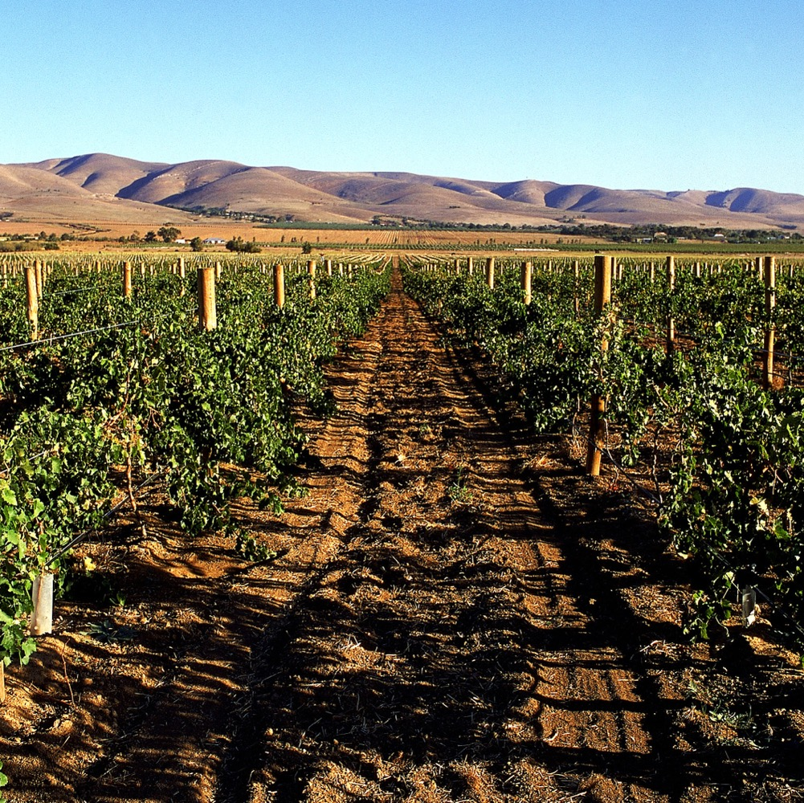
การปลูกองุ่น
แมคลาเรน เวล
Notes:
ประมาณ 90% ขององุ่นที่ปลูกที่นี่เป็นพันธุ์องุ่นแดง อย่างไรก็ตาม องุ่นทุกสายพันธุ์เติบโตได้ในดินที่หลากหลายของเขตผลิตไวน์นี้ และการทดลองปลูกองุ่นสายพันธุ์อื่น ๆ คือเป้าหมายหลัก พันธุ์องุ่นที่เหมาะกับภูมิอากาศแบบเมดิเตอร์เรเนียนเติบโตงอกงามในหลายพื้นที่ เช่นพันธุ์บาร์เบรา, ฟิอาโน, ซานโจเวเซ, ซินฟานเดล, และเวอร์เมนติโน

Slide 13
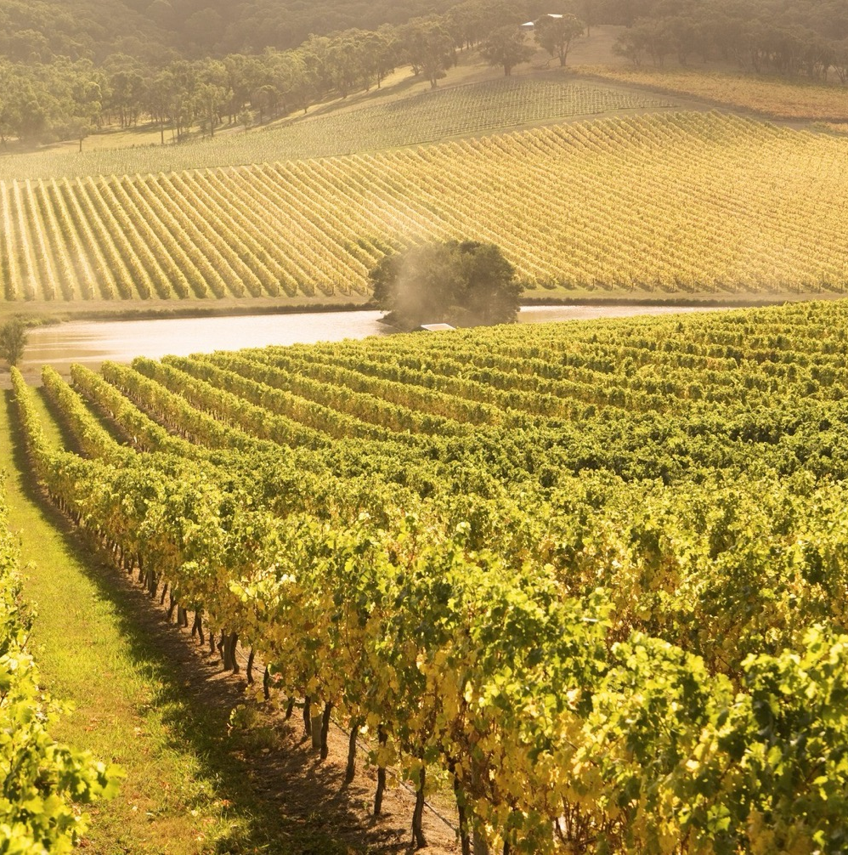
ประวัติความเป็นมาที่ภาคภูมิใจ
และความคิดก้าวหน้า
สายพันธุ์เมดิเตอร์เรเนียน
ต้นองุ่นอายุมากจำนวนมาก
วิธีการปลูกองุ่นเชิงนวัตกรรม
ปราศจากเพลี้ยองุ่นฟีลอกซีรา
มุ่งมั่นในการทดลอง

Slide 14
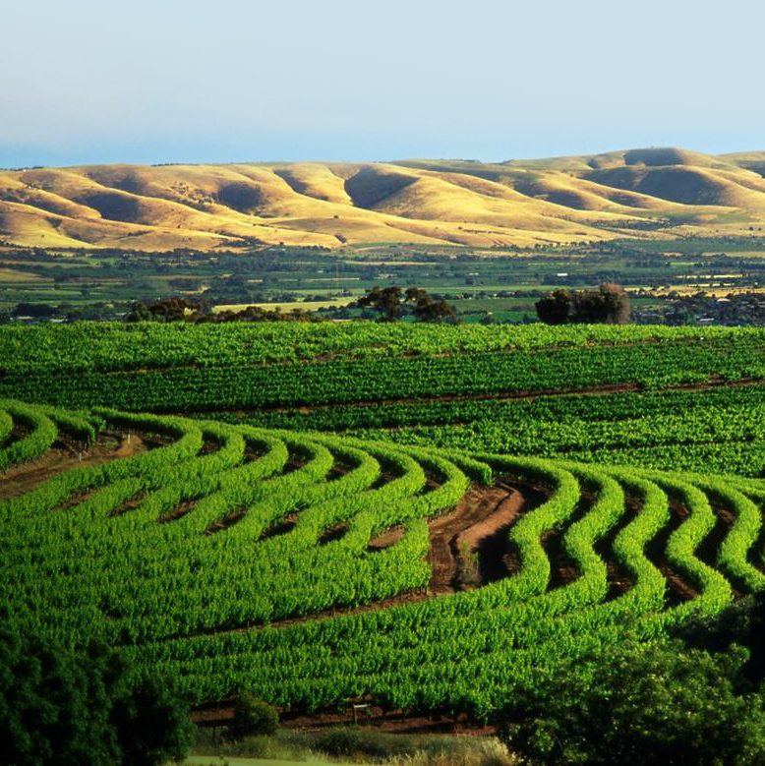
ความยั่งยืน
เขตผลิตไวน์ที่เขียวขจีที่สุดแห่งหนึ่งของออสเตรเลีย
ผลิตภัณฑ์เกษตรอินทรีย์และกระบวนชีวพลวัต
การแทรกแซงกรรมวิธีการผลิตไวน์เพียงเล็กน้อย
สายพันธุ์เหมาะกับสภาพอากาศ
การจัดการน้ำระดับชั้นนำของโลก
รู้หรือไม่
แมคลาเรน เวลมีจำนวนไร่องุ่นแบบเกษตรอินทรีย์และชีวพลวัตที่ผ่านการรับรองมากที่สุดในออสเตรเลีย และเป็นอีกแห่งหนึ่งที่มีอัตราการใช้การพ่นและสารเคมีทางการเกษตรต่ำที่สุด
Notes:
เนื่องจากปริมาณฝนในฤดูร้อนต่ำ การจัดสรรน้ำเพิ่มเติมจึงมีความจำเป็นสำหรับไร่องุ่นหลายแห่ง เมื่อพูดถึงการอนุรักษ์น้ำและการนำน้ำกลับมาใช้ใหม่ แมคลาเรน เวลได้นำหน้าไปแล้ว ปัจจุบันการจัดสรรน้ำในเขตพื้นที่ทั้งหมดมาจากแหล่งที่ยั่งยืนมากกว่าน้ำในแม่น้ำ

Slide 15
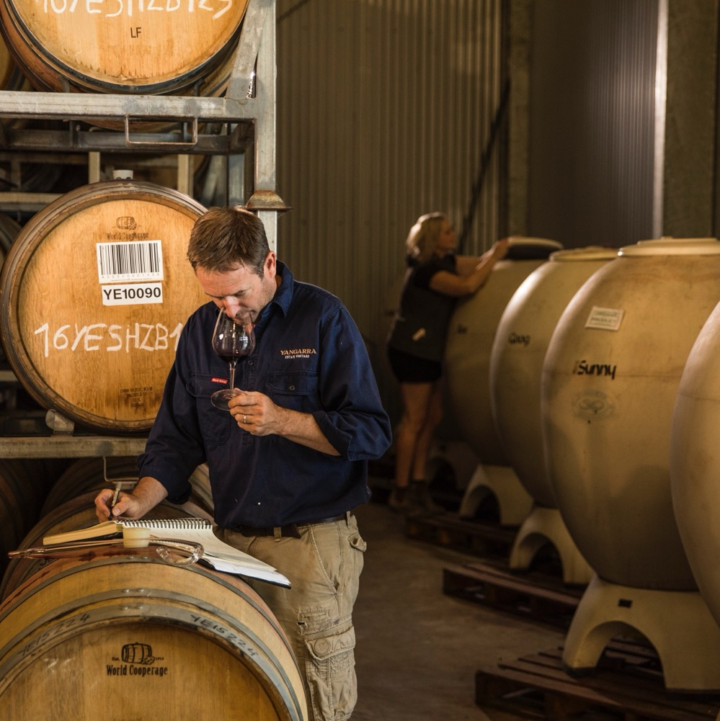
การผลิตไวน์
แมคลาเรน เวล
ความร่วมมือ
การทดลอง
การปรับตัว
แนวโน้มหลัก
การแทรกแซงน้อย
ฟื้นฟูเทคนิคเก่าแก่
นำเสนอลักษณะของไวน์แต่ละประเภท และอิทธิพลของแตร์รัวร์
เก็บองุ่นเร็วและใช้ถังโอ๊กใหม่น้อยลงเพื่อผลิตไวน์ที่สดใหม่ และลักษณะสัมผัสเบา
Notes:
แมคลาเรน เวลคือต้นกำเนิดของโรงงานผลิตไวน์มากกว่า 110 แห่ง มีการสร้างสรรค์นวัตกรรมและการทดลองซึ่งเป็นหัวใจหลักของเขตผลิตไวน์นี้มาเป็นเวลานาน และนี่คือปรัชญาที่นำมาซึ่งความสำเร็จมากมาย มีการใช้เทคนิคการผลิตไวน์ใหม่ ๆ อยู่บ่อยครั้ง ในขณะที่เทคนิคเก่าแก่ก็ได้รับการฟื้นฟู เช่น การหมักในโถ
แนวทางที่คล่องตัวช่วยให้ผู้ผลิตไวน์ในเขตผลิตไวน์นี้สามารถปรับไวน์ได้เมื่อรสนิยมของผู้บริโภคเปลี่ยนไป
ในฐานะที่เป็นเขตผลิตไวน์ที่มีภูมิอากาศอบอุ่น แมคลาเรน เวลผลิตไวน์ที่มีความเข้มข้นและกลิ่นรสหลากหลายโดยธรรมชาติ อย่างไรก็ตาม ช่วงไม่กี่ปีมานี้ ความสนใจเปลี่ยนจากไวน์เข้มจัดจ้านทรงพลังเป็นไวน์ที่แสดงคุณลักษณะของพันธุ์องุ่น และอิทธิพลของความพิเศษเฉพาะของแต่ละพื้นที่ที่มีผลต่อคุณภาพและกลิ่นรสขององุ่นและไวน์ ด้วยเหตุนี้ การผลิตไวน์ในปัจจุบันจึงมีแนวโน้มว่า จะเป็นไวน์ที่รสชาติที่มีเอกลักษณ์มากขึ้น

Slide 16
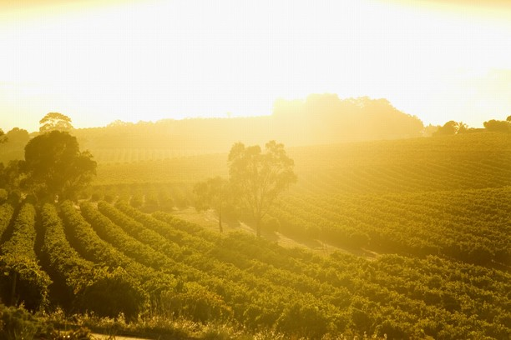
รสชาติของแมคลาเรน เวล
พันธุ์องุ่นที่โด่งดัง
Notes:
ช่วงนี้เหมาะกับการชิมไวน์หลากชนิดที่คัดสรรมาและอภิปราย

Slide 17


แมคลาเรน เวล
TOP 5 VARIETIES
CABERNET
SAUVIGNON
GRENACHE
SHIRAZ
CHARDONNAY
MERLOT
เกรอนาช
เกรอนาช
5%
ชีราซ
58%
คาแบร์เนต์ โซวิญง
19%
ชาร์ดอนเนย์
5%
แมร์โล
3%
Notes:
+เนื้อหาเพิ่มเติมที่ใช้ในการนำเสนอได้ : สื่อในการนำเสนอเกี่ยวกับสายพันธุ์องุ่นและข้อมูลอื่น ๆ เพิ่มเติม สามารถสืบค้นได้ที่ www.australianwinediscovered.com

Slide 18

แมคลาเรน เวล
ชีราซ
สัญลักษณ์ของแมคลาเรน เวล
ไม่มีรูปแบบตายตัวเนื่องจากเปลี่ยนไปตามสภาพแวดล้อมและประเภทของดิน
SHIRAZ
องุ่นลูกเล็กกว่า
= ไวน์รสชาติซับซ้อนและเข้มข้น
กลิ่นรสหลัก
แบล็กเคอร์แรนต์
บลูเบอร์รี่
ชะเอม
มะกอกดำ
ดาร์กช็อกโกแล็ต
เครื่องเทศ
เก็บไว้ได้นานกว่า
สำหรับชีราซที่มีศักยภาพในการเก็บ
Notes:
ไวน์ชีราซของแมคลาเรน เวลขึ้นชื่อในเรื่องของลักษณะสัมผัสราวกำมะหยี่ และรสชาติที่สลับซับซ้อน ผู้ผลิตไวน์บางคนผสมไวน์ชีราซที่ได้จากกระบวนการผลิตขั้นตอนสุดท้ายกับไวน์ที่มาจากเขตพื้นที่ย่อยเพื่อเพิ่มความซับซ้อนให้กับไวน์

Slide 19
ชีราซ
ลักษณะเฉพาะ
สี
ชีราซ
เบา
ปานกลาง
หนัก
น้ำหนักน้ำไวน์
(บอดี้)
ไม่หวาน
หวานปานกลาง
หวาน
ความหวาน
ไม่ใช้โอ๊ก/ต่ำ
ปานกลาง
สูง
SHIRAZ
โอ๊ก
ความฝาด (แทนนิน)
ความเปรี้ยว (แอซิดิตี้)
8%
17%
13.5% – 15.5%
แอลกอฮอล์

Slide 20

แมคลาเรน เวล
คาแบร์เนต์ โซวีญง
ตัวอย่างที่ดีมักมาจากพื้นที่ปลูกองุ่นในภูมิอากาศเย็นและในปีที่อากาศไม่หนาวจัด
ไวน์แห่งความอุดมสมบูรณ์ที่ให้กลิ่นรสหลากหลายชั้น
CABERNET SAUVIGNON
กลิ่นรสหลัก
แบล็กเคอร์แรนต์
เชอร์รี่ดำ
แบล็กเบอร์รี่
ช็อกโกแล็ต
ชะเอม
พริกหวานลูกใหญ่สีเขียว
ลักษณะสัมผัสหนัก
รสชาติเข้มข้น เก็บไว้เป็นเวลานานได้
Notes:
แสดงถึงคุณลักษณะของพันธุ์องุ่นที่ชัดเจน และมีรสชาติที่สลับซับซ้อน

Slide 21
คาแบร์เนต์ โซวีญง
ลักษณะเฉพาะ
สี
คาแบร์เนต์ โซวีญง
เบา
ปานกลาง
หนัก
น้ำหนักน้ำไวน์
(บอดี้)
ไม่หวาน
หวานปานกลาง
หวาน
ความหวาน
ไม่ใช้โอ๊ก/ต่ำ
ปานกลาง
สูง
CABERNET SAUVIGNON
โอ๊ก
ความฝาด (แทนนิน)
ความเปรี้ยว (แอซิดิตี้)
8%
13.5% – 15.5%
17%
แอลกอฮอล์

Slide 22
แมคลาเรน เวล
เกรอนาช
เคยถูกมองข้าม
ปัจจุบันคือดาวดวงเด่น
เหมาะกับเขตผลิตไวน์นี้ และผลิตไวน์หลากหลายชนิด
GRENACHE
กลิ่นรสหลัก
เชอร์รี่
ราสเบอร์รี่สีเข้ม
สตรอเบอร์รี่
พริกไทยขาว
ดิน
เครื่องเทศ
ต้นองุ่นที่อายุมากที่สุด ปลูกในช่วงปลายปี 1800
Notes:
แมคลาเรน เวลมีต้นองุ่นเกรอนาชที่อายุมากมากมาย หากย้อนนับกลับไปยังช่วงปลายช่วงปี 1800 องุ่นสายพันธุ์นี้ยังถูกใช้ในการผลิตไวน์ผสมอันแสนคลาสสิค จีเอสเอ็ม (เกรอนาช, ชีราซ, มาทาโร/มูร์เวดร์) แต่ไวน์ที่ผลิตจากองุ่นสายพันธุ์เดียว ซึ่งถูกมองข้ามมาเป็นเวลานานได้ผ่านการฟื้นฟูทางจิตวิญญาณในช่วงสิบปีที่ผ่านมา ผู้ผลิตไวน์ท้องถิ่นผลิตไวน์เกรอนาชหลายรูปแบบ โดยองุ่นที่อายุมากกว่าจะให้กลิ่นรสเข้มข้นกว่า โดยมีความชุ่มฉ่ำและกลิ่นเครื่องเทศ

Slide 23
เกรอนาช
ลักษณะเฉพาะ
สี
เกรอนาช
เบา
ปานกลาง
หนัก
น้ำหนักน้ำไวน์
(บอดี้)
ไม่หวาน
หวานปานกลาง
หวาน
ความหวาน
ไม่ใช้โอ๊ก/ต่ำ
ปานกลาง
สูง
GRENACHE
โอ๊ก
ความฝาด (แทนนิน)
ความเปรี้ยว (แอซิดิตี้)
8%
17%
13.5% – 15.5%
แอลกอฮอล์

Slide 24

แมคลาเรน เวล
ชาร์ดอนเนย์
ปลูกอย่างแพร่หลาย
ราคาจับต้องได้
และสไตล์แบบดื่มง่าย
องุ่นขาวพันธุ์หลักที่ปลูกมากในเขตนี้
CHARDONNAY

Slide 25

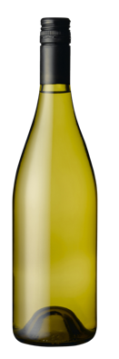
สายพันธุ์ที่เกิดขึ้นใหม่และ
เกิดขึ้นอีกครั้ง
VERMENTINO
FIANO
SANGIOVESE
TEMPRANILLO
ZINFANDEL
เวอร์เมนติโน
ไวน์มีเดียมบอดี้
ฟิอาโน
ไวน์มีเดียมบอดี้
ซานโจเวเซ
ไวน์แดงเนื้อปานกลาง
เทมปรานิลโย
ไวน์แดงเนื้อปานกลาง
ซินฟานเดล
ไวน์แดงเนื้อปานกลาง
MONTEPULCIANO
BARBERA
NERO D’AVOLA
MATARO
มอนเตปุลชาโน
ไวน์แดงเนื้อปานกลาง
บาร์เบรา
ไวน์แดงเนื้อเต็ม
เนโร ดาโวลา ไวน์แดงเนื้อเต็ม
มาทาโร (มูร์เวดร์)ไวน์แดงเนื้อเต็ม
Notes:
การค้นพบองุ่นสายพันธุ์สากลเหล่านี้ โดยการใช้เทคนิคการปลูกองุ่นและการผลิตไวน์ที่ทำให้เหมาะกับเขตผลิตไวน์นี้ เป็นส่วนที่น่าสนใจที่สุดอีกส่วนหนึ่งของแมคลาเรน เวลในปัจจุบัน
+เนื้อหาเพิ่มเติมที่ใช้ในการนำเสนอได้: สื่อในการนำเสนอเกี่ยวกับสายพันธุ์องุ่นทางเลือก สามารถสืบค้นได้ที่ www.australianwinediscovered.com
ประเด็นแนะนำเพื่อใช้ในการอภิปราย :
เหตุใดไวน์ชีราซถึงยังเป็นไวน์ที่ครองการผลิตมากที่สุดในแมคลาเรน เวล – และในประเทศออสเตรเลียโดยทั่วไป?
ทำไมท่านจึงคิดว่าพันธุ์องุ่น ‘ทางเลือก’ เหล่านี้ที่ผลิตโดยผู้ผลิตไวน์ในแมคลาเรน เวล ได้รับการต้อนรับจากผู้บริโภค?
พันธุ์องุ่น ‘ทางเลือก’ นี้ ปลูกในเขตพื้นที่อื่น ๆ หรือไม่ เพราะเหตุใด/ไม่ได้ปลูก เพราะเหตุใด?

Slide 26
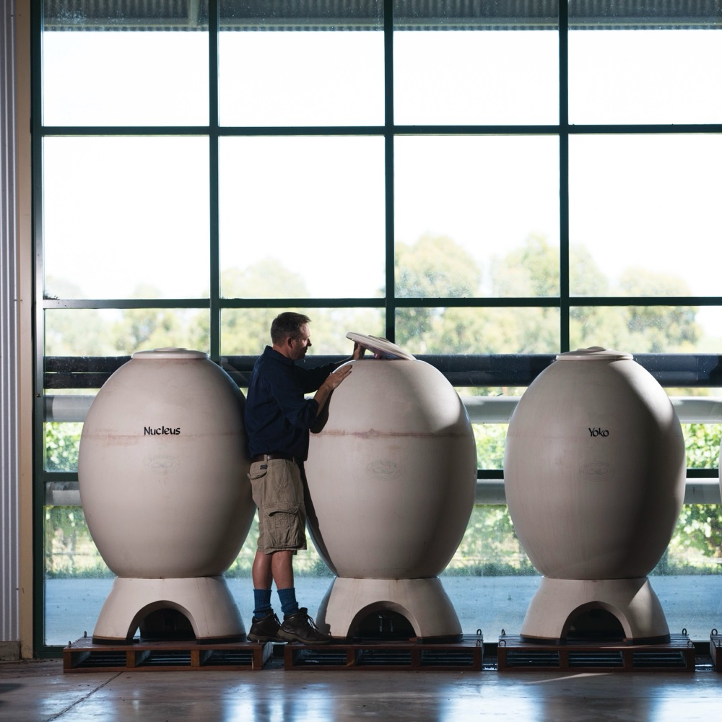
แมคลาเรน เวล
อนาคตของนวัตกรรม
สร้างบนฐานที่แข็งแกร่ง

Slide 27
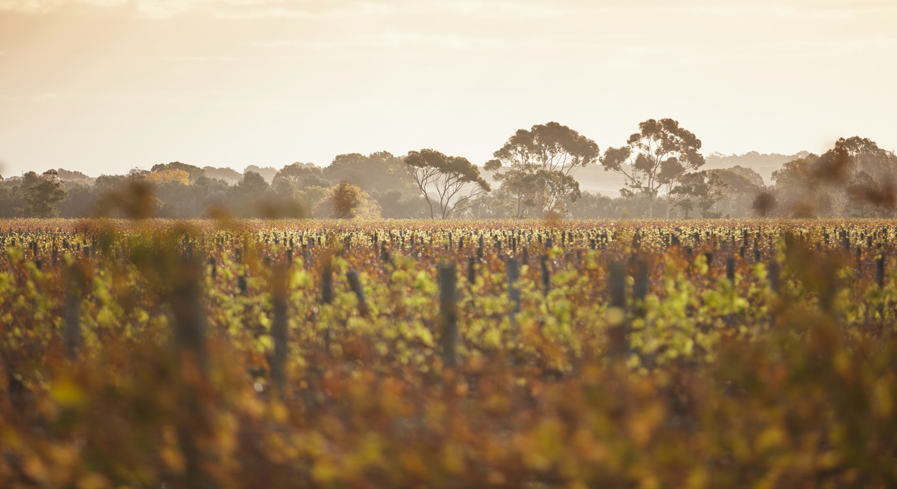
ขอบคุณ
Notes:
หากต้องการเรื่องราวนำเสนอพร้อมเครื่องมือและทรัพยากรข้อมูล สามารถศึกษาค้นคว้าได้ที่เว็บไซต์ www.australianwinediscovered.com
หรือหากมีคำถาม สามารถติดต่อทางอีเมล์ได้ที่ discovered@wineaustralia.com

